Slide 1
IMPACT DE LA PANDEMIE A COVID-19 SUR LA VACCINATION CONTRE LES PAPILLOMAVIRUS HUMAINS AU SENEGAL
O GASSAMA, M CISSE, Y MBAYE,O BIADIANE, A DIOUF

Slide 2
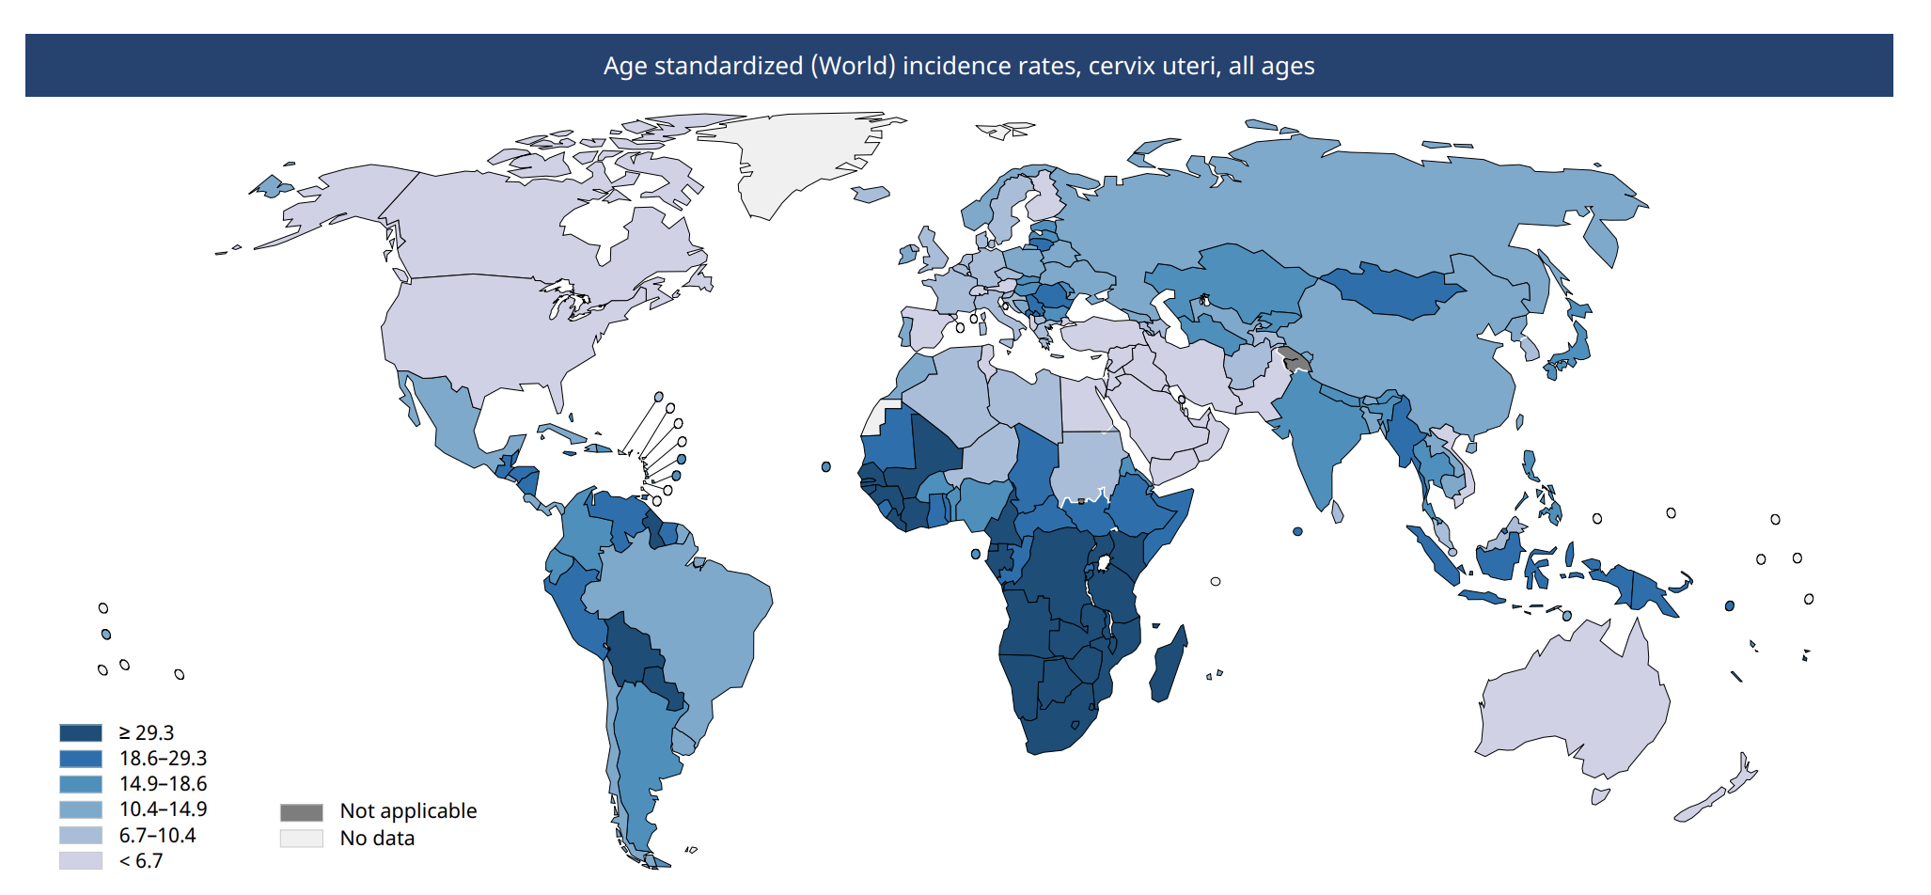
INTRODUCTION
Cancer du col utérin dans le monde
- Nouveaux cas: 604 127 (6,5%)
- Décès: 341 831
- Cancer de la femme jeune
- Cancer le plus fréquent
- Cancer le plus mortel
….Et pourtant l’un des rares cancers évitables

Slide 3
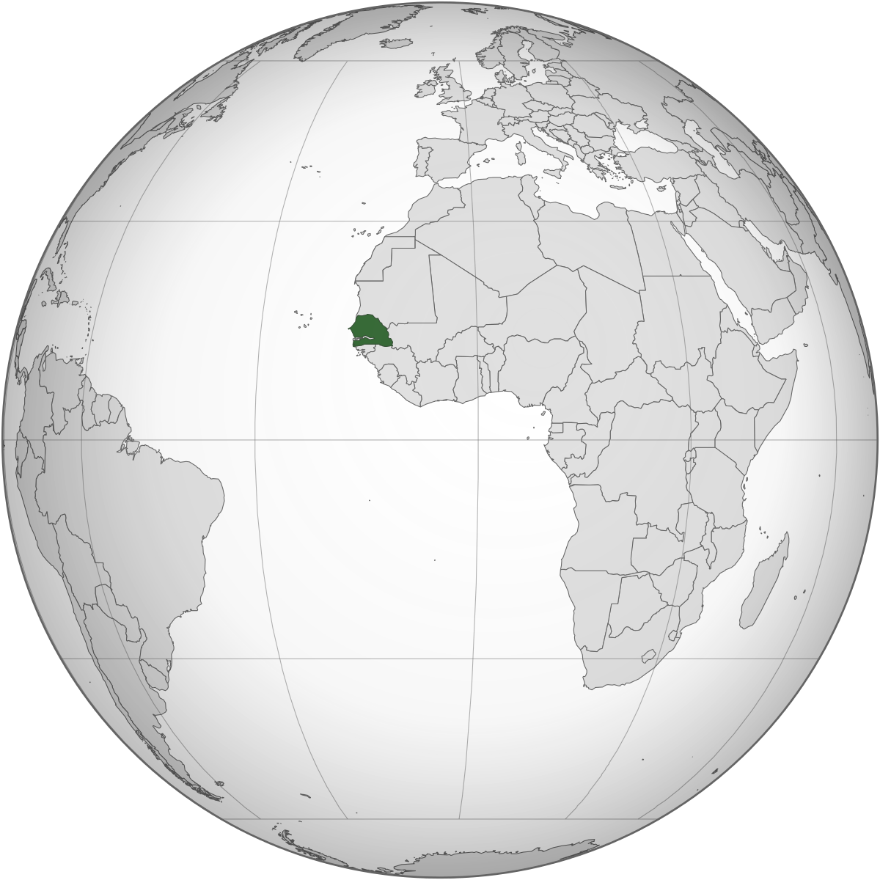
INTRODUCTION
INTRODUCTION
Cancer du col utérin au Sénégal
- Nouveaux cas: 1937
- Décès: 1312
- Cancer de la femme jeune
- Cancer le plus fréquent (17,1%)
- Cancer le plus mortel (stade III ou IV)
….Et pourtant l’un des rares cancers évitables

Slide 4
INTRODUCTION
Lien de causalité entre HPV et cancer du col de l’utérus
H. Zur Haussen
Prix Nobel de physiologie et médecine en 2008.

Slide 5
INTRODUCTION
- Prevention Possible
Vaccination (3 types sur le marché)
Dépistage (test viral HPV, FCU, Méthodes visuelles….)
Traitement des lésions précancéreuses

Slide 6
INTRODUCTION
- Sénégal
Vaccin quadrivalent (Gardasil 4)
Programme Elargi de Vaccination (PEV)
Introduction: 31 Octobre 2018
Cibles: Filles âgées 09-14 ans
Modalités: 2doses (0 et 6 mois)

Slide 7
INTRODUCTION
- Pandémie SARSCOV-19
Mars 2020 au Sénégal
Restrictions des mouvements
Impact
Impact économique et social
Impact sanitaire: vaccin contre le HPV

Slide 8
OBJECTIFS
- Objectif général
Evaluer l’impact de la pandémie COVID 19 sur le programme de vaccination contre le HPV
- Objectifs spécifiques
Décrire facteurs socio-démographiques vaccination contre HPV
Couverture vaccinale
Achèvement vaccinal

Slide 9
MATERIELS ET METHODES
- Étude prospective, observationnelle et analytique
- Janvier 2019 à Décembre 2021
- Patientes âgées entre 09 à 10 ans/ vaccinées durant cette période
- Données fournies par DPRS du MSAS qui collectait ces données grâce au - DHIS2(District Health Information Software 2)
- Analyse faite par SPSS

Slide 10
MATERIELS ET METHODES
Paramètres étudiés
- Age
- Région médicale
- District sanitaire
- Année de vaccination
- Mois
- Effets secondaires

Slide 11
RESULTATS
Figure 1: Evolution des CV HPV1 de Janvier à Décembre en 2019

Slide 12
RESULTATS
Enregistrement premier cas de Covid_19 au Sénégal le 2 mars
Figure 2:Impact de la COVID-19 sur la couverture vaccinale

Slide 13
RESULTATS
CV HPV1 : 51%
CV HPV2 : 35%
Figure 3: Evolution des CV HPV1 de Janvier à Décembre en 2020 dans les districts

Slide 14
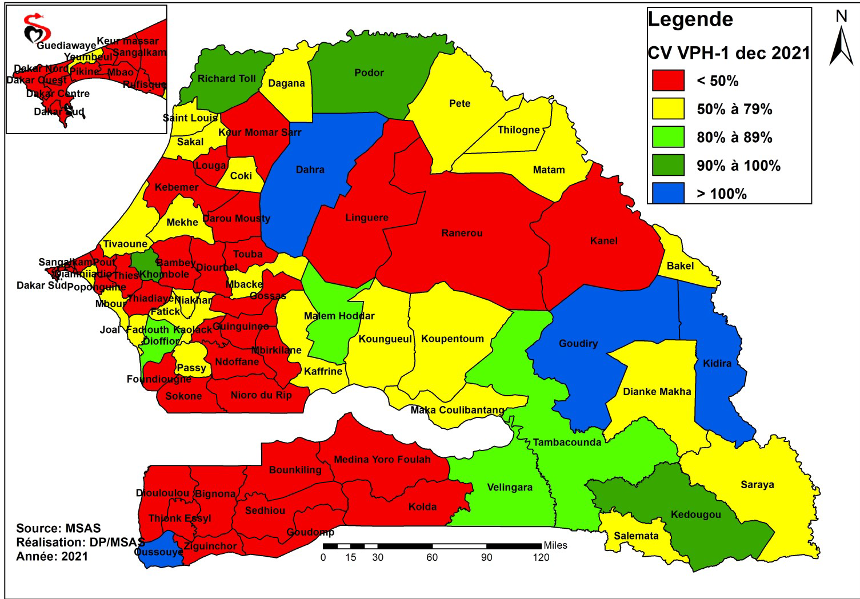
RESULTATS
CV HPV1 : 44%
CV HPV2 : 24%
Figure 4: Evolution des CV HPV1 dans les districts en 2021

Slide 15
COMMENTAIRES
- Décret no 2020-830 du 23/03/2020 proclama l’état d’urgence
- Etude similaire menée au CHU Abass NDAO en 2020 avait montré le même résultat
- OMS et UNICEF dans une communiqué du 15 Juillet 2020 avaient signalé cette baisse du taux de vaccination infantile

Slide 16
CONCLUSION
- Elimination du cancer du col utérin
Vaccination et
Dépistage et PEC des lésions précancéreuses
Soins palliatifs
- Stratégies de relance

